Slide 1
ΕΡΕΥΝΗΤΙΚΗ ΕΡΓΑΣΙΑ Β΄ΛΥΚΕΙΟΥ 2015-2016
Απο τις μαθήτριες Γιώτα Μπαρκλέσια και Ιωάννα Κουγιά.
Γενικό Λύκειο Καλαβρύτων.

Slide 2
Η ΒΥΖΑΝΤΙΝΗ ΚΟΥΖΙΝΑ
…ΚΑΙ Η ΣΥΝΔΕΣΗ ΤΗΣ ΜΕ ΤΟΝ ΠΟΛΙΤΙΣΜΟ ΚΑΙ ΤΗ ΘΡΗΣΚΕΙΑ.

Slide 3
ΕΙΣΑΓΩΓΗ
Η Βυζαντινή κουζίνα....
διακρινόταν για την ποικιλία και τη φαντασία της.
αντανακλούσε το εθνοτικό, φυλετικό και πολιτισμικό μωσαϊκό που την συγκροτούσε .
περιείχε ανάμειξη ελληνικών και ρωμαικών παραδόσεων.
περιλάμβανε όλους τους γνωστούς τρόπους μαγειρικής (ψήσιμο, βράσιμο, τηγάνισμα, αλεσμένα με μορφή πουρέ κ.λπ.).
άλλαξε μετά το 1204 μ.Χ.

Slide 4
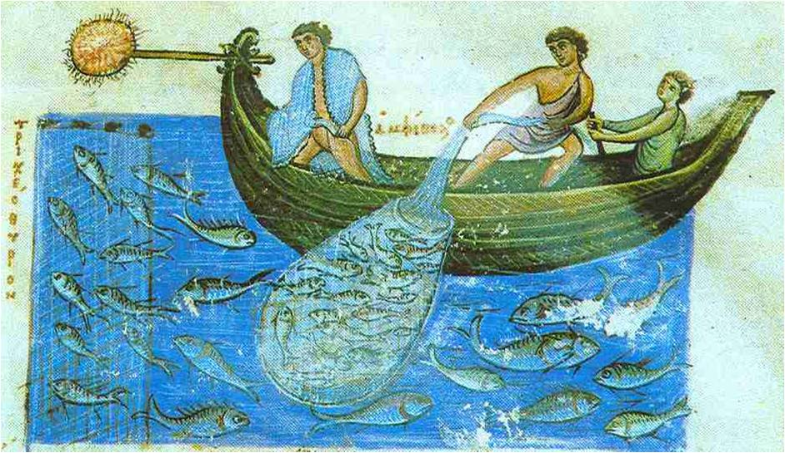
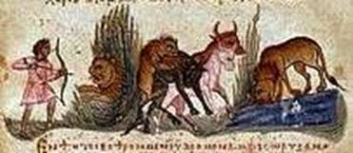
Βασική επιδίωξη: αυτάρκεια του νοικοκυριού
κάθε οικογένεια καλλιεργούσε τα βασικά λαχανικά και εξέθρεφε ζώα (κυρίως πουλερικά).

Slide 5
ΤΑ ΓΕΥΜΑΤΑ ΤΩΝ ΒΥΖΑΝΤΙΝΩΝ
Τα κύρια γεύματα ενός μέσου Βυζαντινού ήταν τρία:
α) το πρόγευμα ή πρόφαγον,
β)το μεσημεριανό ή το άριστον γεύμα και,
γ)ο δείπνος.

Slide 6
Ο δειπνοσ
Ο δείπνος αποτελούσε το κυριότερο γεύμα της ημέρας. 'Ηταν μια πραγματική ιεροτελεστία. Πριν καθίσουν στο τραπέζι, οι συνδαιτυμόνες έβγαζαν απαραιτήτως τα υποδήματά τους και έπλεναν τα χέρια τους μέσα σε μια λεκάνη με νερό, το «χέρνιβο». Στη συνέχεια έλεγαν την προσευχή και πλέον, ο δείπνος μπορούσε να ξεκινήσει. Όχι σπάνια, κατά τη διάρκεια του δείπνου παιζόταν μουσική.

Slide 7
ΣΚΕΥΗ
Σκουτέλια : πιάτα.
Ήταν κεραμεικά, πλούσια διακοσμημένα με ζωικές παραστάσεις και γεωμετρικά σχήματα. Δεν σπάνιζαν τα ασημένια, επίχρυσα και ολόχρυσα σερβίτσια.
Μαχαιροπίρουνα και κουτάλια
Ποτήρια :ήταν συνήθως από χρωματιστό γυαλί, ασημένια και επίχρυσα .
Τα φαγωσιμα διατηρούνταν σε ένα ντουλάπι του τοίχου που ονομαζόταν άρκλα ή αρκλίτσα.

Slide 8
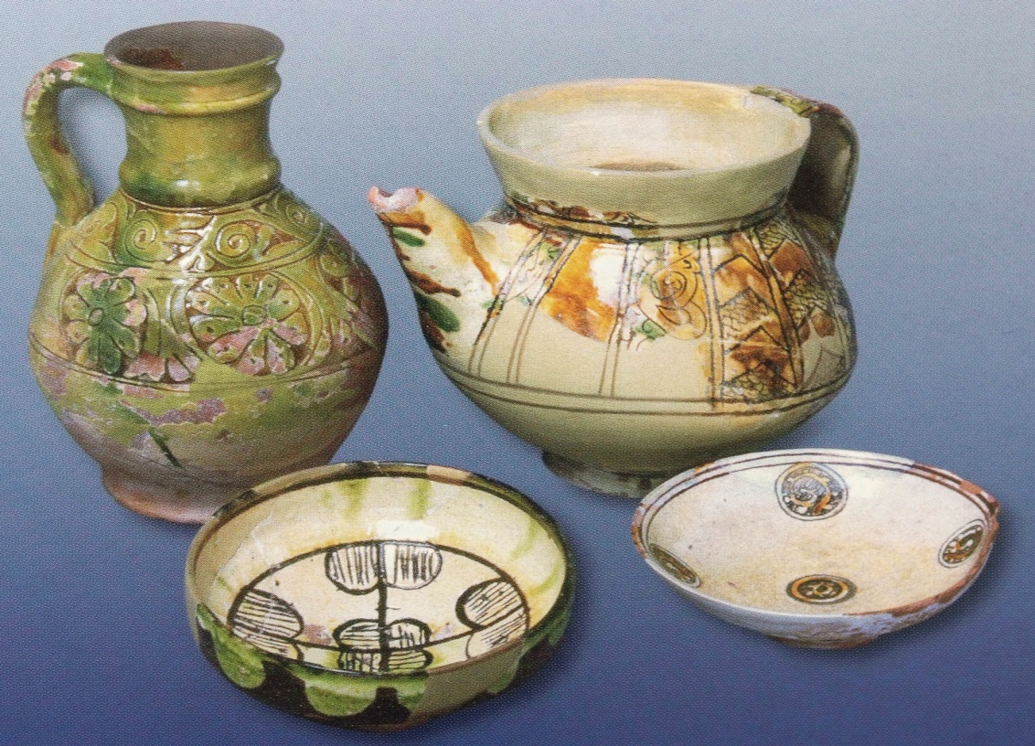
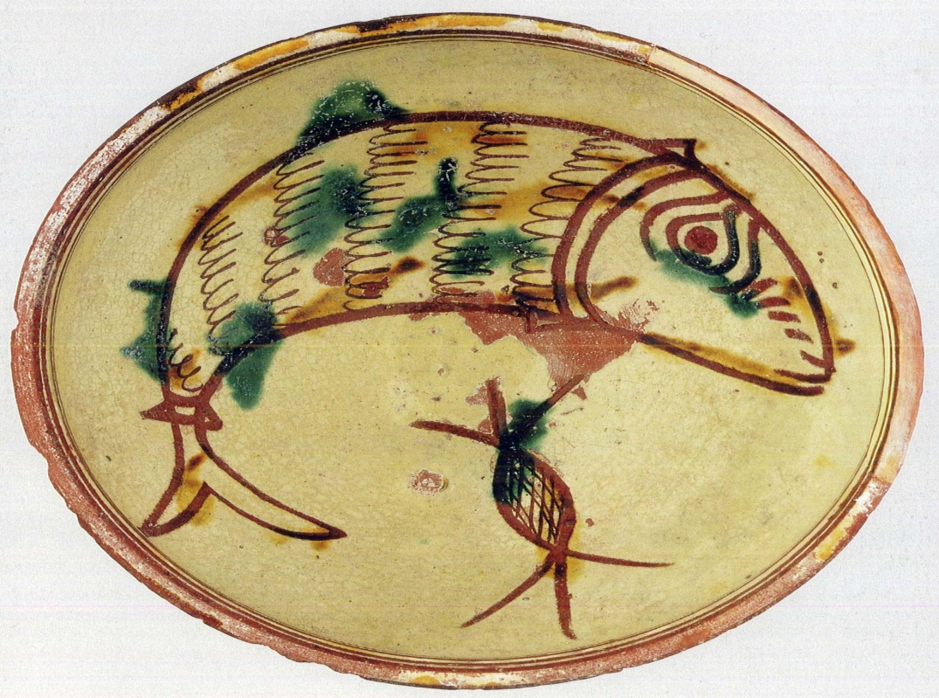

Slide 9
οι διατροφικεσ συνηθειεσ

Slide 10
Στη διατροφή των Βυζαντινών βασικό ρόλο είχαν:
Ο πιο συνηθισμένος τρόπος μαγειρείας ήταν το βράσιμο, όπως ειρωνικά μας αφήνει να καταλάβουμε και η βυζαντινή παροιμία "αργώ μαγείρω πάντα έκζεστα", δηλαδή "ο τεμπέλης μάγειρας όλα τα μαγειρεύει βραστά".
το ψωμί,
τα λαχανικά(άγνωστες ήταν τότε οι πατάτες και οι ντομάτες),
Τα φρούτα,
τα όσπρια,
τα δημητριακά,
τα πουλερικά,
Τα αυγά, με τα οποία έφτιαχναν τα περίφημα σφουγγάτα, τις γνωστές μας ομελέττες,
το γάλα :έφτιαχναν τυριά όπως το ανθότυρο, το βλάχικο και το κεφαλίτζιν.
Κρέατα (σπάνια)

Slide 11
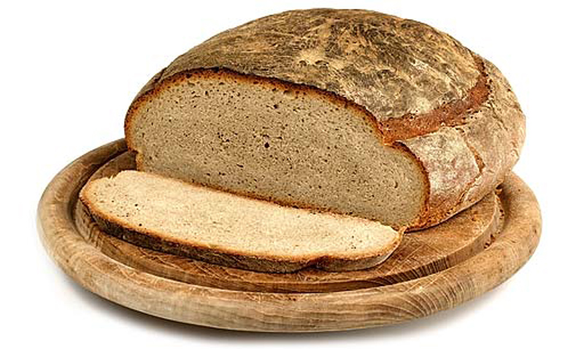
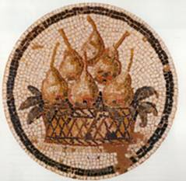

Slide 12
Συντηρηση τροφιμων
Τα τρόφιμα διατηρούνταν :
Σε άλμη. οξύμελο, ξίδι (ελιες κλπ),τουρσι
Σε χοντρό αλάτι (παστά κρέατα , ψάρια)
Αποξηραίνονταν (φρούτα)

Slide 13
Οινοσ ευφραινει καρδιαν ανθρωπου
Κρασί :λευκό, ή κόκκινο, αλλά και ρετσίνα. Το κρασί συχνά σερβιριζόταν νερωμένο με ζεστό νερό.

Slide 14
Σαλτσεσ & μπαχαρικα
Βέβαια τα μπαχαρικά ηταν πολυ ακριβα για το μέσο βυζαντινο τραπεζι.
Ονομάζονταν σαβούραι.
Είχαν ως βάση λάδι ή βούτυρο και σερβίρονταν στα σαλτσάρια.
Η πιο διαδεδομένη σάλτσα ήταν ο γάρος:παρεσκευαζόταν απο την ανάμειξη μικρών ψαριών ,εντοσθίων και από το τα βράγχια και αιμα ψαριών.
Τα μπαχαρικά εισάγονταν απο την ανατολή
Περιζήτητα ήταν το μαύρο πιπέρι,το κύμινο,το γαρύφαλλο, η κανελα κλπ
Ορισμένα μπαχαρικά χρησιμοποιουνταν για φαρμακευτική χρήση (κάπαρη).

Slide 15
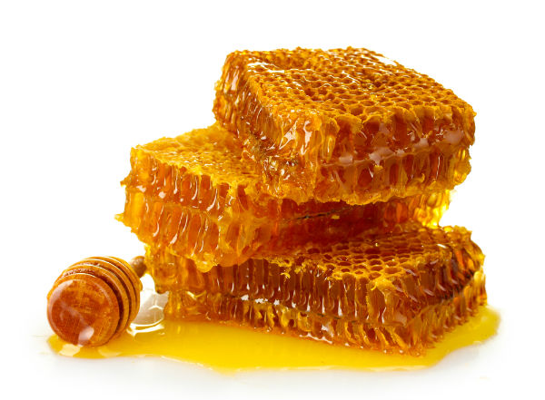
ΓΛΥΚΙΣΜΑΤΑ
Οι βυζαντινοί δε γνώριζαν τη ζάχαρη .Χρησιμοποιούσαν ως γλυκαντικές ουσίες το μέλι και το σιρόπι απο ρόδι.
Γνωστά Γλυκίσματα:
σησαμίδες (σουσάμι με μέλι),
πέμματα (γλυκές πίτες) ,
Γρούτα ( χυλός από αλεύρι με μέλι και σταφίδες),
λαλάγγια, (ζύμη που την τηγάνιζαν και τη περιέχυναν με μέλι),
καρυδάτο (γλύκισμα από καρύδια και μέλι),
Ρυζόγαλο.

Slide 16
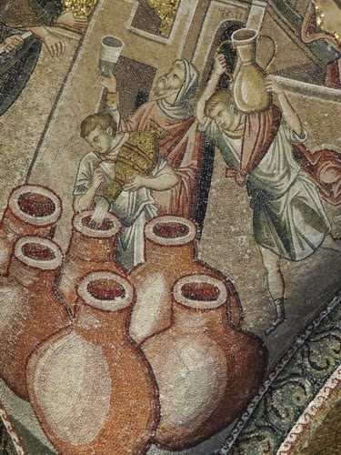
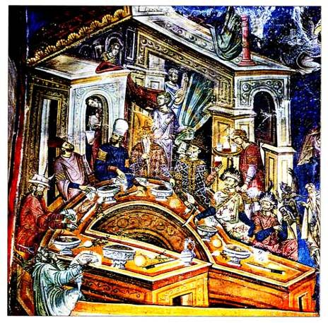
Κεντρα εστιασησ τησ εποχησ
Στο βυζάντιο λειτουργούσαν άφθονα καπηλεία,μαγειρεία και μιμαρεία, .Στις ταβέρνες κυρίαρχα στοιχεία ήταν το κρασί,οι γυναίκες και το τραγουδι και υπήρξαν σημείο εκτόνωσης των διαπροσωπικών σχέσεων.

Slide 17
Βυζαντινη κουζινα και θρησκεια

Slide 18
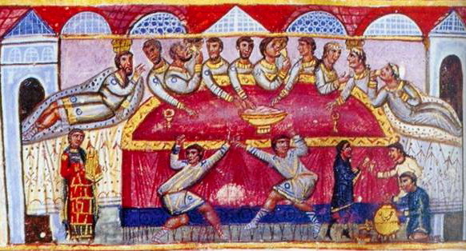
ΘΡΗΣΚΕΙΑ ΚΑΙ ΚΟΥΖΙΝΑ
Η θρησκεία επηρέαζε βαθύτατα την καθημερινή ζωή του μέσου Βυζαντινού ανθρώπου.
Νηστεία
Οι περίοδοι νηστείας ήταν αρκετές σε ένα έτος π.χ.η Σαρακοστή. Επίσης, νήστευαν δύο μέρες την εβδομάδα, την Τετάρτη και την Παρασκευή.Η παραβίαση αυτού του κανόνα θεωρείτο μεγάλο αμάρτημα.
Κοινωνικές εκδηλώσεις και θρησκευτικές γιορτές
όπως τα Χριστούγεννα και το Πάσχα. Στα μνημόσυνα πρόσφεραν την «απαλαρέα», ένα πιάτο με γλυκίσματα, και παξιμάδια. Δεν έλειπαν σε αυτές τις περιστάσεις και τα κόλυβα.

Slide 19
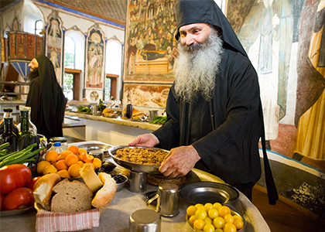
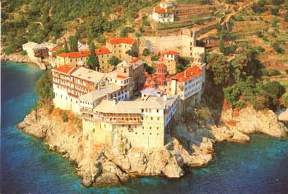
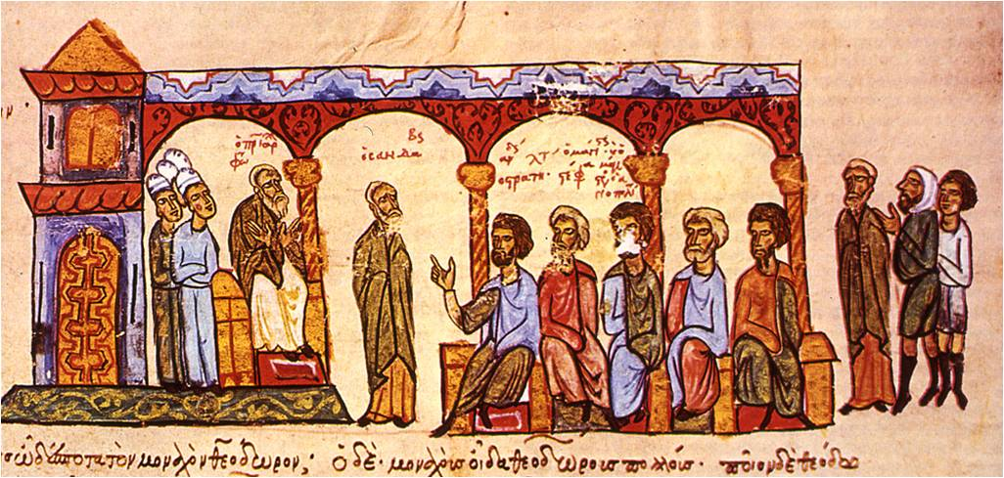
Η ΒΥΖΑΝΤΙΝΗ ΚΟΥΖΙΝΑ ΚΑΙ ΤΟ ΑΓΙΟ ΟΡΟΣ
Αξίζει να σημειωθεί το Άγιον Όρος φυλάττει τα στοιχεία της Βυζαντινής κουζίνας.

Slide 20
βιβλιογραφια
www.byzantinotrapezi.wordpress.com
www.historyofgreekfood.com
www.fablesandrealitydsa11c.weebly.com
www.Vizantinaistorika.blogspot.com
www.gastronomion.blogspot.com
Φαιδωνος κουκουλε "Βυζαντινων βίος και πολιτεία"

Slide 21
τελοσ
ΕΥΧΑΡΙΣΤΟΥΜΕ!

